Slide 1
Promoción de la Salud
La salud Nutricional

Slide 2
Diferencia entre Alimentación y Nutrición

Slide 3
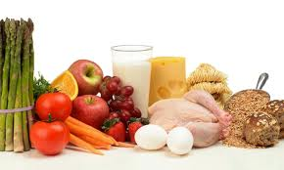
Alimentación
Es el proceso por el cual se obtiene del entorno una serie de productos naturales o transformados denominados alimentos, que contienen sustancias químicas denominadas nutrientes.
La selección de estos alimentos depende de la disponibilidad de estos y del aprendizaje influenciado por factores socioeconómicos, culturales y geográficos.
Es un proceso: VOLUNTARIO, CONSCIENTE Y EDUCABLE.

Slide 4
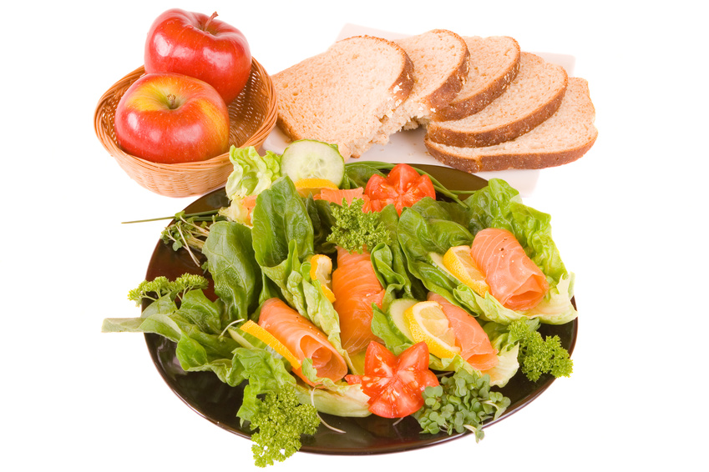
Nutrición
Es un proceso que comienza tras la ingesta, masticación y deglución de los alimentos.
Conjunto de procesos por el cual los seres vivos utilizan, transforman e incorporan sus propias estructuras los nutrientes que reciben del alimento, para obtener energía, construir y reparar estructuras orgánicas y regular de los procesos metabólicos.
Es un proceso: INVOLUNTARIO, INCONSCIENTE Y NO EDUCABLE.

Slide 5
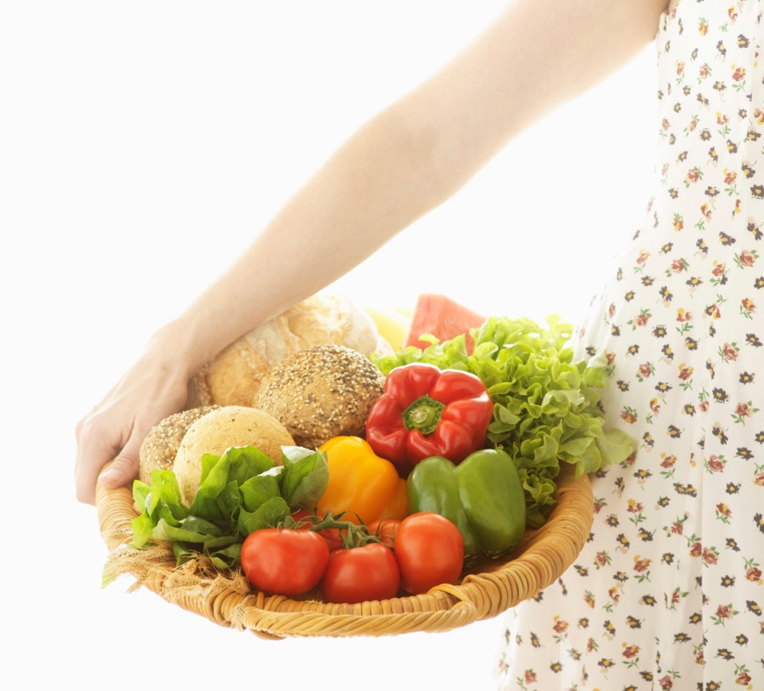
Dietética
Técnica y arte de utilizar o mezclar los alimentos en forma adecuada para que cubran las demandas biológicas y nutricionales tanto en la salud como en la enfermedad.

Slide 6
Leyes de la alimentación

Slide 7
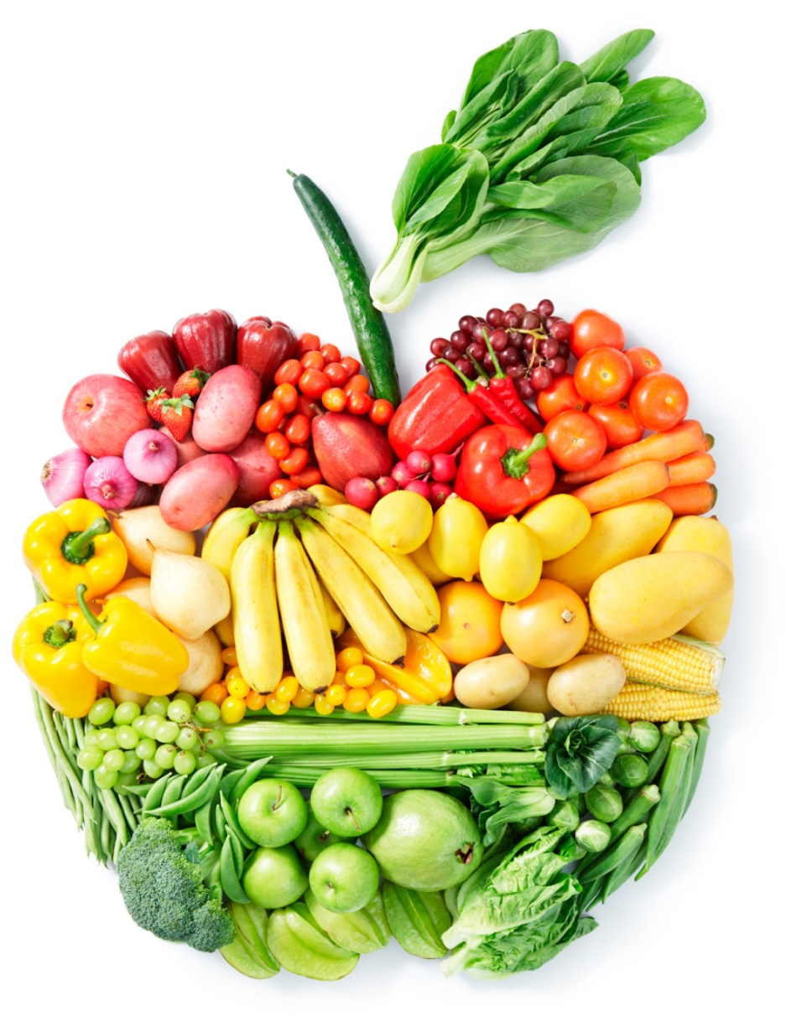
Energía y Requerimientos energéticos
El hombre como ser heterótrofo, obtiene la energía necesaria atreves de los alimentos.
La unidad de energía de los nutrientes es: la caloría o kilocaloría.
Una caloría es la cantidad de calor necesario para elevar un grado centígrado la temperatura del agua.
La fuente de donde se obtiene la energía es la combustión de los nutrientes.

Slide 8
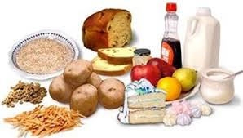
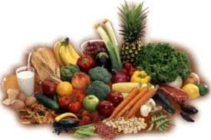
Los nutrientes se dividen en dos grupos dependiendo de la energía que aportan.
Energéticos | No energéticos
Hidratos de Carbono o Glúcidos. Proteínas o Prótidos. Lípidos o Grasas. | Agua Sales minerales Vitaminas Hidratos de Carbono no aprovechables: Fibra vegetal.

Slide 9
Valor energético o Calórico:
Cantidad de calorías que desprende un gramo de una sustancia totalmente quemada o combustionada.
Combustión de 1gr de hidrato de carbono: 4Kcal.
Combustión de 1gr de proteínas: 4Kcal.
Combustión de 1gr de lípidos: 9Kcal.

Slide 11
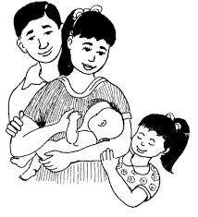
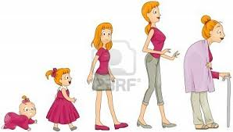
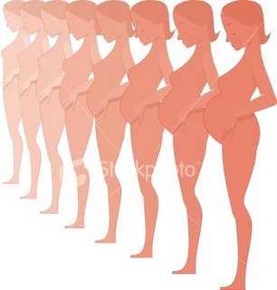
Requerimiento energético

Slide 12
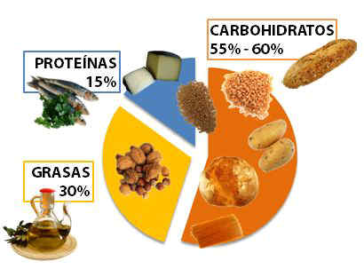
Equilibrio entre nutrientes
Es la proporción de cada uno de los nutrientes para una actividad metabólica adecuada.
Hidratos de Carbono: 50- 55%
Proteínas: 15- 20%
Grasas: 30%

Slide 13
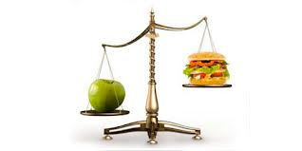
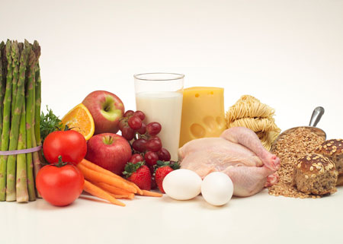
Alimentación equilibrada
DEBE SER:
Suficiente
Completa
Variada
Agradable
Equilibrada
Adecuada

Slide 14
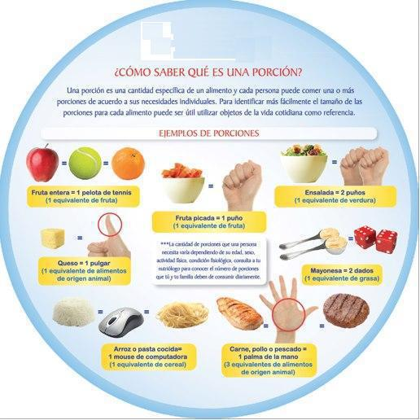
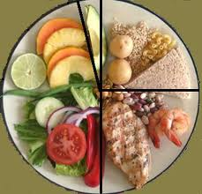
Ración Alimentaria
Cantidad o proporción de alimentos adecuada a la capacidad de un plato normal.

Slide 15
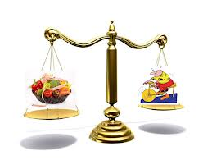
Normas de un equilibrio nutricional
La ración alimentaria debe aportar diariamente la cantidad de energía necesaria para un optimo funcionamiento del organismo.
Aportar nutrientes energéticos y no energéticos en las cantidades adecuadas para una correcta nutrición.

Slide 16
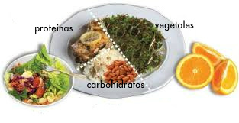
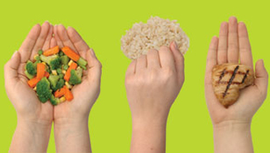
Equilibrio Alimentario
Es aquel que establece el número de raciones necesarias y constantes para confeccionar cada menú diario:

Slide 17
Función de los alimentos en la Nutrición
Clasificación de los alimentos atendiendo a su función en la nutrición.

Slide 18
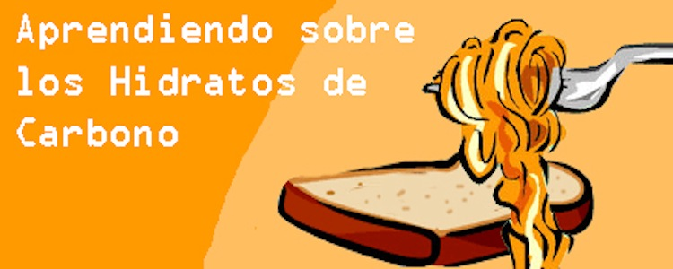
Características de los nutrientes Energéticos
Glúcidos, HC O Carbohidratos.

Slide 20
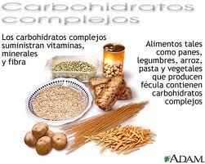
Glúcidos, HC O Carbohidratos.

Slide 21
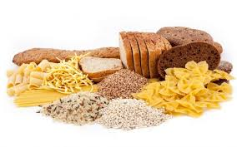
Glúcidos, HC O Carbohidratos.

Slide 24
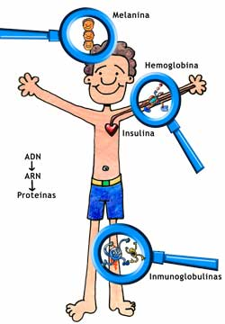
Proteínas

Slide 28
Grasas
aceites

Slide 29
Clasificación de los Lípidos:

Slide 31
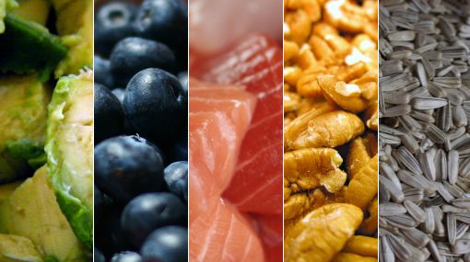

Slide 32
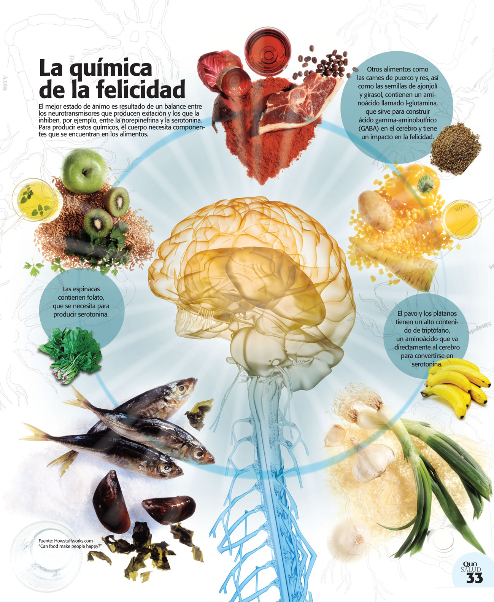

Slide 33
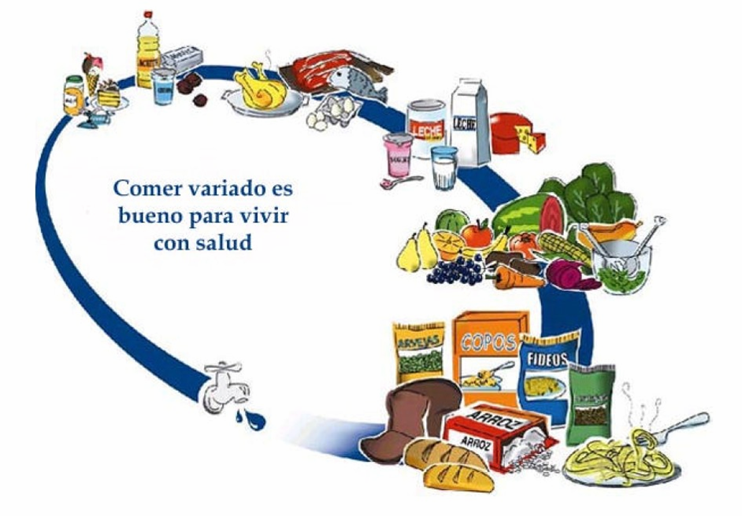

Slide 34
Los 10 mensajes ….
1. Comer con moderación e incluir alimentos variados en todas las comidas.
2. Consumir diariamente leche, yogures o quesos.
3.Comer diariamente frutas y verduras de todo tipo y color.
4. Comer una amplia variedad de carnes rojas y blancas retirando la grasa visible.
5. Preparar sus comidas con aceite preferentemente crudo.
6. Disminuir el consumo de azúcar y sal.
7. Aumentar el consumo variado de panes, cereales, pastas harinas, legumbres.
8. Disminuir el consumo de bebidas alcohólicas.
9. Tomar abundante cantidad de agua potable durante todo el día.
10. Aprovechar los momentos de las comidas para el encuentro y el diálogo con los otros.

Slide 35
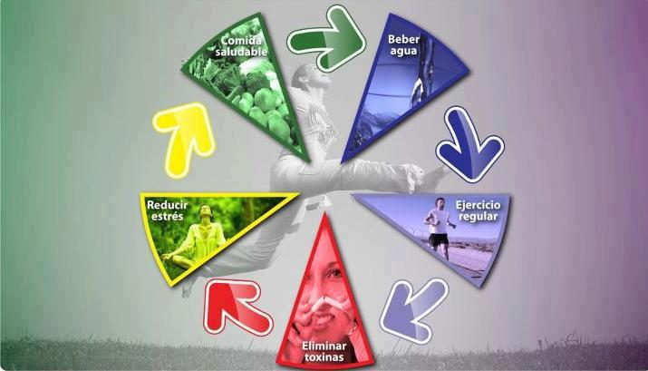

Slide 37
¡Gracias por su atención!
¿Alguna duda?

